Slide 1
BIL | TAJUK | TARIKH | SURATKHABAR
1 | RUMAH BERHARGA BAWAH RM500,000 BERKURANGAN | 1 NOVEMBER 2023 | BERITA HARIAN
2 | 655 PROJEK RUMAH LEWAT, SAKIT DAN TERBENGKALAI DIREKOD | 2 NOVEMBER 2023 | SINAR HARIAN
3 | IBU KOTA NUSANTARA MANFAAT KERJASAMA PERDAGANGAN | 10 NOVEMBER 2023 | BERITA HARIAN
4 | NILAI KERJA SEKTOR PEMBINAAN MELONJAK 9.6 PERATUS | 10 NOVEMBER 2023 | BERITA HARIAN

Slide 2
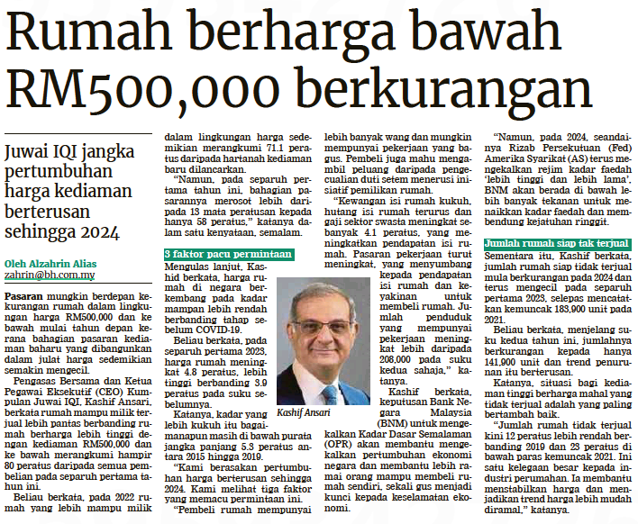
BERITA HARIAN
1 NOVEMBER 2023
BH|RUMAH BERHARGA BAWAH RM500,000 BERKURANGAN| MS 24

Slide 3
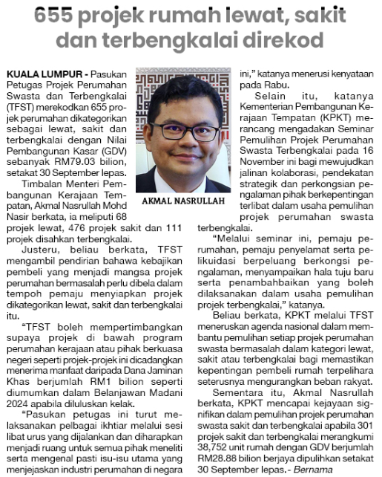
SINAR HARIAN
2 NOVEMBER 2023
SH|655 PROJEK RUMAH LEWAT, SAKIT DAN TERBENGKALAI DIREKOD| MS 24

Slide 4
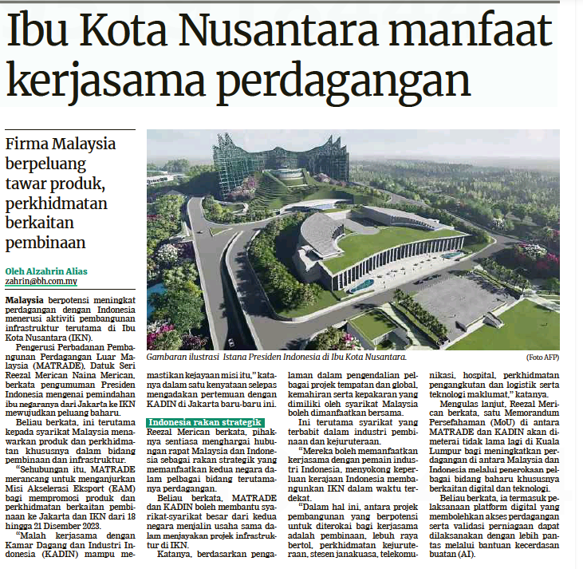
BERITA HARIAN
10 NOVEMBER 2023
BH|IBU KOTA NUSANTARA MANFAAT KERJASAMA PERDAGANGAN| MS 28

Slide 5
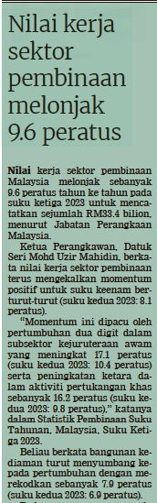
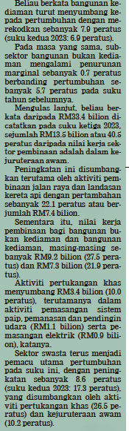
BERITA HARIAN
10 NOVEMBER 2023
BH|NILAI KERJA SEKTOR PEMBINAAN MELONJAK 9.6 PERATUS| MS 28

